Slide 1


Szezonális légúti megbetegedések aktualitásai 2023 őszén
Egészségügyi felelősök konzultációs napja
2023. október 30.
Vámos Magdolna

Slide 2
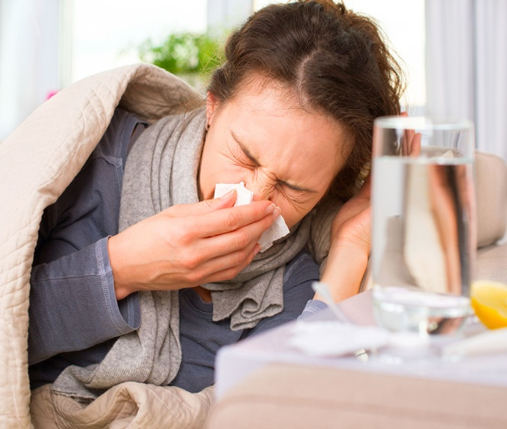
Fertőző légúti betegségek lehetséges okai:
Hátterükben valamely kórokozó (vírus, baktérium) által kiváltott fertőzés áll
Januárban, februárban az influenza és az influenzaszerű megbetegedések gyakoribbak
Őszi-téli hónapokban (októbertől-decemberig) jóval nagyobb arányban fordulnak elő egyéb légúti fertőző megbetegedések
Nátha: orrnyálkahártya
gyulladása

Slide 3
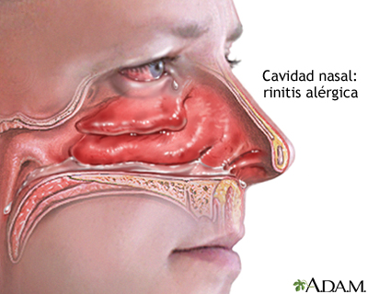
Rhinitis: a leggyakrabban előforduló allergiás kórkép

Slide 4
Allergiás rhinitis: az orrnyálkahártya gyulladása
Allergének és nem mikroorganizmusok váltják ki
Hasonlóak a tünetek, emiatt nehezen egyértelmű-síthető a diagnózis
A kezelés nagyban eltérő a két esetben
Feleslegesen, vagy tévedésből nem lenne szabad fertőző kórokozókra alkalmazott gyógyszert szedni
Fő tünetei az orrviszketés, tüsszögés, orrfolyás, orrdugulás, ritkábban szaglászavar vagy a szaglás teljes elvesztése.
Nem összetévesztendő a COVID okozta fertőző betegséggel!

Slide 5
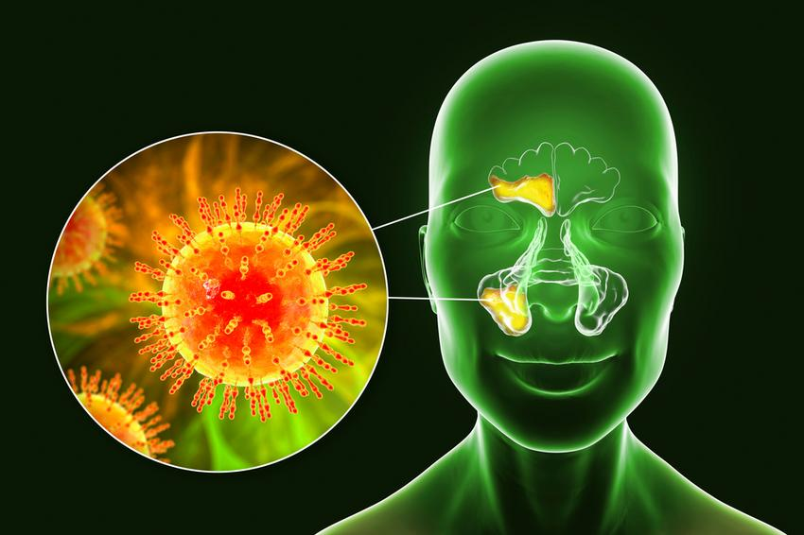
.
A fertőzés kialakulása
A különböző kórokozók cseppfertőzéssel, vagy közvetlen érintkezéssel terjednek, továbbá a kórokozót tartalmazó váladékokkal szennyezett anyagok, tárgyak érintésével
A vírusok/baktériumok a betegség egy-egy szakaszában, vagy teljes időtartama alatt jelen vannak a légutakban és a légúti váladékban
Beszéddel, tüsszentéssel és köhögéssel jelentős mennyiségben ürülnek a szervezetből, akár már a lappangási idő alatt is
Arcüreg gyulladás szövődmény során az orr melléküregeiben szaporodik el a baktérium

Slide 6
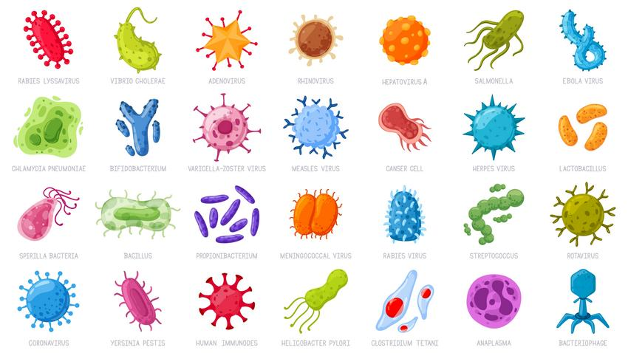
Légutakat támadó leggyakoribb kórokozók

Slide 7
Vírusos légúti megbetegedések gyakori kórokozói:
rhinovírusok, adenovírusok, koronavírusok, az (RSV)vírus, valamint a parainfluenza- és az influenzavírusok. Bakteriális fertőzések okozója leggyakrabban:
streptococcus pneumoniae
Egészséges immunrendszerű betegben a legtöbb vírusos fertőzés idővel spontán gyógyul, Bakteriális fertőzések esetén azonban antibiotikum kezelés szükséges
A fertőző légúti betegségek kialakulására hajlamosíthat az időskor, a dohányzás, az gyengén működő immunrendszer, továbbá a krónikus szív- és érrendszeri, vese-, máj- és légzőszervi betegségek, (pl. asztma, COPD).

Slide 8
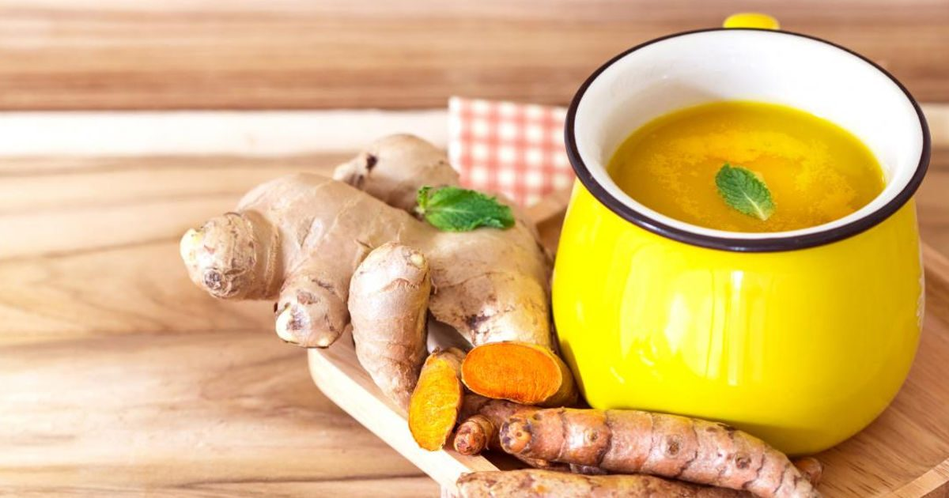
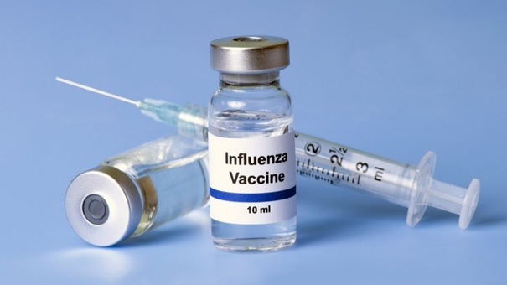
Szövődmények
Influenza elleni védőoltás jelentősége!
Közönséges náthából:
arc és orrmelléküreg gyulladás (bakteriális)
Influenzából:
vírusos tüdőgyulladás, agyvelőgyulladás, szívizomgyulladás vagy Reye-szindróma alakulhat ki

Slide 9
A meghűlés, megfázás kezelése
A betegséget nem lehet gyógyítani, csupán a tüneteket lehet enyhíteni
A beteg maradjon otthon, mert az első napokban fertőz leginkább
Fontos a meleg környezet sőt, láz esetén az ágynyugalom is
Az orrváladék fellazítását, ürülését elősegíti a bőséges folyadékfogyasztás
Vitaminok, gyógyteák is valamennyire segíthetnek
„A nátha gyógyszerrel egy hét, gyógyszer nélkül hét nap„ – tartja a közmondás

Slide 10
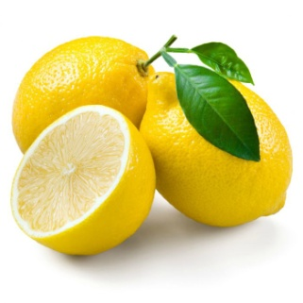
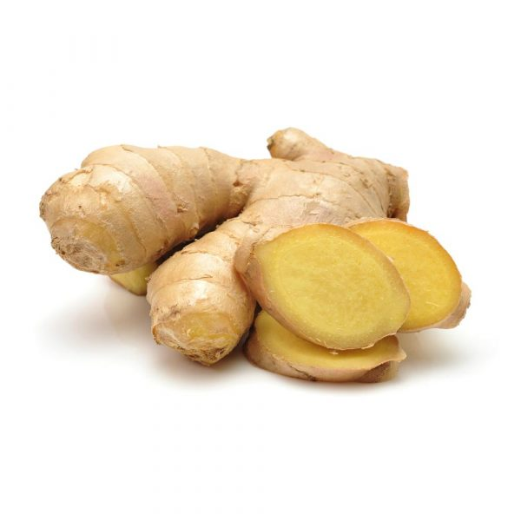
Megelőzés
Személyi higiénés szabályok és a tüsszentési, köhögési etikett betartása
Őszi-téli időszakban ajánlott a zsúfolt nyilvános helyek kerülése
Friss levegőn való rendszeres mozgás
Vitaminokban gazdag, változatos táplálkozás
Félig gyógyultan, illetve enyhe tüneteket mutató betegként ne menjen senki közösségbe
Allergiás rhinitisben szenvedő betegeknek pedig célszerű figyelemmel követni a pollen naptárt, és az anti allergén gyógyszer szedését időben elkezdeni.

Slide 11
Koronavírus fertőzések gyakorisága napjainkban
„Magyarországon jelenleg a COVID-19 fertőzések többsége sporadikusan fordul elő, országos járványos terjedés nem tapasztalható”
Itthon főleg az Eris variáns (EG.5 ) okoz elszórtan enyhe lefolyású megbetegedéseket
A Semmelweis Egyetem Epidemiológiai és Surveillance Központjának igazgatója továbbra is a maszkviselést javasolja elsődleges prevencióként
Itt a kórházunkban a maszk viselést két hete előírták Továbbra is napirenden vannak a védőoltások

Slide 12
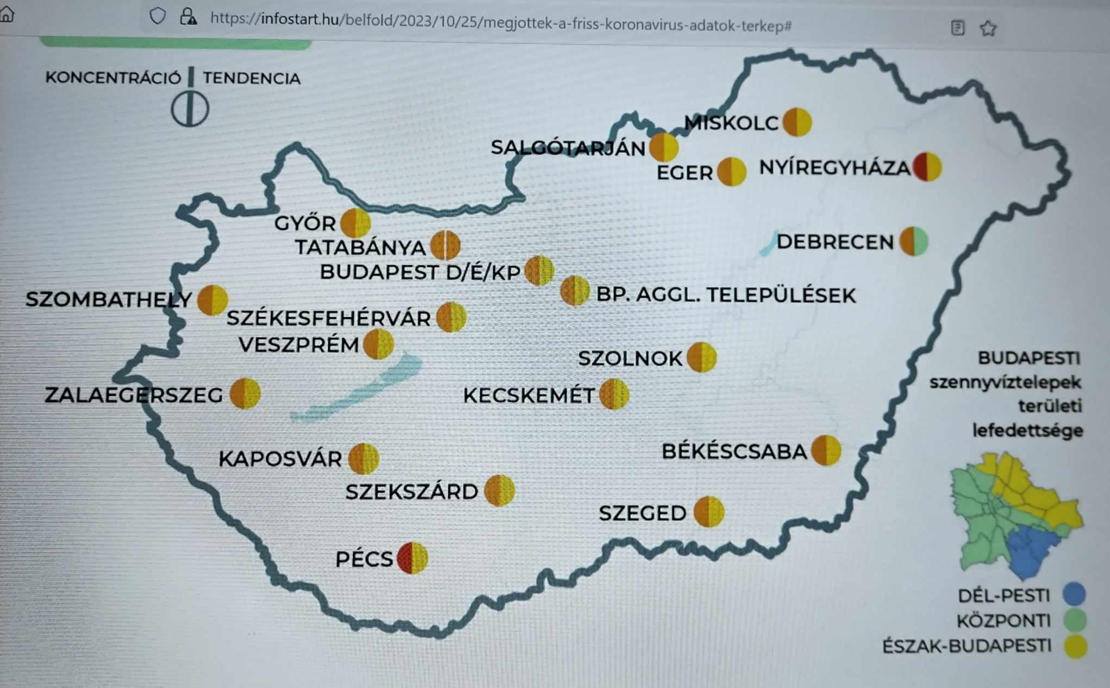
Friss koronavírus adatok 2023. október 25. 12:26
koncentráció
emelkedett
tendencia
stagnál

